Slide 1

“PLAN DE IMPLEMENTACIÓN DE UNA CAJA DE AHORRO Y CRÉDITO PARA LOS EMPLEADOS DE LA EMPRESA WÄRTSILÄ ECUADOR S.A”
DEFENSA DE TESIS
PAULINA ELIZABETH MÁRQUEZ ALBUJA
DIRECTOR: MSC. JORGE VILLAVICENCIO CH.
CODIRECTOR: ECO. JUAN CARLOS ERAZO FIERRO
FEBRERO 2014

Slide 2

Constitución del Ecuador
Ley Orgánica de Economía Popular y Solidaria

Slide 3


Ventajas
No Costos Adicionales
Bienestar Económico
Desventajas
No hay uso de tarjetas de crédito
Depósitos inmovilizados por un período de tiempo
Mayor motivación
Medio Económico de Financiamiento

Slide 4




Experiencias de Cajas de Ahorro y Crédito en Otros Países
México
Colombia
Chile
Perú

Slide 5


Definición del Problema
Tendencias de Endeudamiento no Programado
No existe una cultura de ahorro
Préstamos con intereses altos y por mucho tiempo
No cuentan con un capital para eventualidades graves
Buscan trabajar Horas Extras para solventar necesidades emergentes

Slide 6
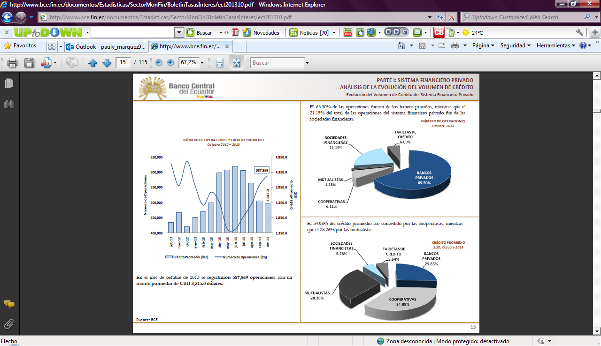
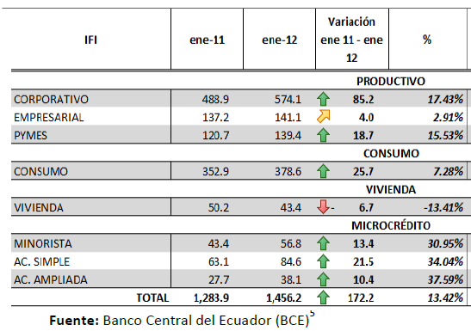
Crédito Promedio: $4350
Tendencia a adquirir créditos: abril, mayo, junio y julio
Desarrollo al Sector de Microcrédito. Tendencia al Consumo

Slide 7

ENCUESTA
CUESTIONARIO
RESPUESTAS CONCRETAS
OBSERVACIÓN DE CAMPO

Slide 8
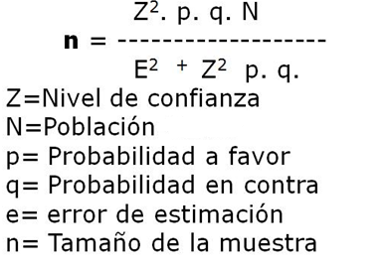



CÁLCULO DE LA MUESTRA

Slide 9

RESUMEN DE LAS
ENCUESTAS
Existe un 83% de nivel de aceptación en cuanto a la implantación de la Caja de Ahorro y Crédito en la organización, por lo que contamos con un nivel considerable de participación en su creación.
El nivel de ahorro de los colaboradores estaría encaminado entre el 4.1% al 6% de su nivel total de ingresos
El medio más factible para obtener los ahorros por parte de los colaboradores es por medio de descuentos en sus roles de pagos con un 89% de preferencia por este medio por parte de los encuestados
El 63% de los encuestados desean que en los beneficios adicionales de la Caja de Ahorro se ofrezca Direccionamiento de cómo invertir su dinero

Slide 10

Análisis de la Demanda
Años | Número Empleados
Año 2012 | 110
Año 2013 | 130
Número Actual / Número Anterior de empleados | 1.181818182
Raíz cuadrada de ( Número Actual / Número Anterior) | 1.087114613
Cálculo Factor de Crecimiento | 8.71%
Proyección de la Demanda
*Elaborado por: Paulina Márquez

Slide 11
ANÁLISIS FINANCIERO
Inversiones (80% Capital Prestado; 20% Capital Propio) caja de ahorro crédito.xlsx
Remuneraciones (80% Personal Administrativo; 20% MOD)
Tasa de Descuento
Egresos Proyectados
Estado de Resultados Proyectado
Estado de Resultados del Inversionista
Balance General Proyectado
Fuentes y Usos

Slide 12
Tabla No. 19 Monto Por Tasa Pasiva Anual Por Ahorro Obligatorio
Salario Fijo Mensual | $ 192.551,11
Salario Variable | $ 55.620,40
Total Ingresos Mensuales | $ 248.171,51
Porcentaje de Salario Fijo | 78%
Porcentaje Salario Variable | 22%
Porcentaje de Aceptación Empresa | 83%
Valor de Salarios dentro del porcentaje de aceptación de la encuesta | $ 205.982,35
Porcentaje de ahorro mínimo | 4%
Monto mensual de ahorro mínimo | 8239,29
Monto anual de ahorro mínimo | 98871,53
Tasa Pasiva Recibida | 8,92%
Monto por Tasa Pasiva Anual | 17638,68
INTERÉS OBTENIDO POR APORTACIÓN OBLIGATORIA
Número de Empleados | 130
Porcentaje de Aceptación Empresa | 83%
Número de participantes | 108
Valor obligatorio inicial no reembolsable | $ 50,00
Valor total obligatorio inicial no reembolsable | $ 5.395,00
Tasa Pasiva Recibida | 8,92%
Monto por Tasa Pasiva Anual | 962,468

Slide 13

VALOR RECIBIDO ANUAL POR SOCIO
Valor Total Tasa Pasiva Anual | 18601,15
Número de Empleados | 108
Valor Anual por Empleado obtenido en tasa pasiva | $ 172,39
Porcentaje de Participación Empleados | 5,00%
Valor Global recibido por los socios anual | $ 9.887,15
Valor Individual recibido por los socios anual | $ 91,63
Valor recibido anual por la Caja de Ahorros | $ 80,76

Slide 14
Servicio de la Deuda: Plan de Préstamos y Pago
*Fuente: Investigación de Campo / Elaborado por: Paulina Márquez

Slide 15
Identificación de Los Costos Fijos y Variables
Concepto/años | UNO | DOS | TRES | CUATRO | CINCO | SEIS | SIETE | OCHO | NUEVE | DIEZ
Costos fijos
Fijo: Consumo de agua | $ 24,00 | $ 24,00 | $ 24,00 | $ 24,00 | $ 24,00 | $ 24,00 | $ 24,00 | $ 24,00 | $ 24,00 | $ 24,00
Fijo: Consumo de energia | $ 36,00 | $ 36,00 | $ 36,00 | $ 36,00 | $ 36,00 | $ 36,00 | $ 36,00 | $ 36,00 | $ 36,00 | $ 36,00
Fijo: Consumo telefonico e internet | $ 360,00 | $ 360,00 | $ 360,00 | $ 360,00 | $ 360,00 | $ 360,00 | $ 360,00 | $ 360,00 | $ 360,00 | $ 360,00
Fijo: Utiles de oficina y limpieza | $ 120,00 | $ 120,00 | $ 120,00 | $ 120,00 | $ 120,00 | $ 120,00 | $ 120,00 | $ 120,00 | $ 120,00 | $ 120,00
Recursos humanos:MOI, ADM,VENTAS | $ 6.480,00 | $ 6.480,00 | $ 6.480,00 | $ 6.480,00 | $ 6.480,00 | $ 6.480,00 | $ 6.480,00 | $ 6.480,00 | $ 6.480,00 | $ 6.480,00
Costos financieros: intereses | $ 113,33 | $ 92,82 | $ 71,28 | $ 48,67 | $ 24,93 | $ - | $ - | $ - | $ - | $ -
TOTAL COSTOS FIJOS : | $ 7.133,33 | $ 7.112,82 | $ 7.091,28 | $ 7.068,67 | $ 7.044,93 | $ 7.020,00 | $ 7.020,00 | $ 7.020,00 | $ 7.020,00 | $ 7.020,00
COSTOS VARIABLES
MATERIAS PRIMAS /MATERIALES DIRECTOS | $ 310,00 | $ 310,00 | $ 310,00 | $ 310,00 | $ 310,00 | $ 310,00 | $ 310,00 | $ 310,00 | $ 310,00 | $ 310,00
Uniforme con logotipòs | $ 75,00 | $ 75,00 | $ 75,00 | $ 75,00 | $ 75,00 | $ 75,00 | $ 75,00 | $ 75,00 | $ 75,00 | $ 75,00
Agasajos y similares | $ 100,00 | $ 100,00 | $ 100,00 | $ 100,00 | $ 100,00 | $ 100,00 | $ 100,00 | $ 100,00 | $ 100,00 | $ 100,00
Utiles de limpieza y aseo | $ 180,00 | $ 180,00 | $ 180,00 | $ 180,00 | $ 180,00 | $ 180,00 | $ 180,00 | $ 180,00 | $ 180,00 | $ 180,00
Consumibles de computacion | $ 40,00 | $ 40,00 | $ 40,00 | $ 40,00 | $ 40,00 | $ 40,00 | $ 40,00 | $ 40,00 | $ 40,00 | $ 40,00
Mano de obra directa MOD | $ 1.620,00 | $ 1.620,00 | $ 1.620,00 | $ 1.620,00 | $ 1.620,00 | $ 1.620,00 | $ 1.620,00 | $ 1.620,00 | $ 1.620,00 | $ 1.620,00
TOTAL COSTOS VARIABLES: | $ 2.325,00 | $ 2.325,00 | $ 2.325,00 | $ 2.325,00 | $ 2.325,00 | $ 2.325,00 | $ 2.325,00 | $ 2.325,00 | $ 2.325,00 | $ 2.325,00
*Fuente: Investigación de Campo / Elaborado por: Paulina Márquez

Slide 16
Flujo de Fondos Proyectados Con Crédito
*Fuente: Investigación de Campo / Elaborado por: Paulina Márquez

Slide 17
Análisis de Sensibilidad
*Fuente: Investigación de Campo / Elaborado por: Paulina Márquez
Análisis:
Con este análisis nos permite observar qué pasaría si cambia alguna tendencia en el transcurso del tiempo y cómo esto puede afectarle a la entidad, para esto se ha determinado el caso hipotético de que los costos aumenten en un 5% y sus ingresos disminuyan en 5%; de acuerdo a los resultados el proyecto no se ve afectado en gran magnitud a estos posibles cambios.
Se evidencia que es más sensible a una disminución de ingresos que ha un incremento de Costos por lo que su estrategia sería un mejor control de Caja.

Slide 18
BALANCE INICIAL
 |  |  | DOLARES
ACTIVO |  |  | PASIVO
ACTIVO CORRIENTE |  |  | PASIVO CORTO PLAZO
Caja Bancos |  | 235,48 |  |  | 2.266,50
ACTIVO FIJO |  | 1.947,65
Maquinaria y equipo | 1.122,45
Construcciones e instalaciones | 500,00
Muebles y enseres | 325,20
 |  |  | PATRIMONIO
ACTIVOS DIFERIDOS |  | 650,00 | Capital social : |  | 566,63
Costo del estudio | 300,00
Gastos de constitucion | 300,00
Gastos de capacitacion | 50,00
Gastos de puesta en marcha | -
TOTAL ACTIVO |  | 2.833,13 | TOTAL PATRIMONIO Y PASIVO : |  | 2.833,13
*Fuente: Investigación de Campo / Elaborado por: Paulina Márquez

Slide 19
Criterios de Evaluación del Proyecto

Slide 20

Misión:
Visión:
Somos una entidad que busca el bienestar de los socios que pertenecen a Wärtsilä Ecuador en cuanto al ahorro y crédito brindando un servicio de calidad que promueva el ahorro sistemático para solventar necesidades futuras de endeudamiento y un mejor manejo de los recursos financieros de quiénes pertenecen a la Institución, bajo mecanismos legales y personal altamente calificado
Ser una organización pionera en la captación de los ahorros de los colaboradores de Wärtsilä Ecuador, brindar préstamos a la mejor tasa de interés y extender los servicios que ofrece en un período de 5 años

Slide 21
Objetivos
Garantizar
Direccionar
Valores
Energía
Incentivar
Invertir
Entusiasmo
Excelencia
Honestidad
Trabajo en Equipo
Innovación
Liderazgo
Orientación al Cliente
Transparencia
Orientación a Resultados

Slide 22
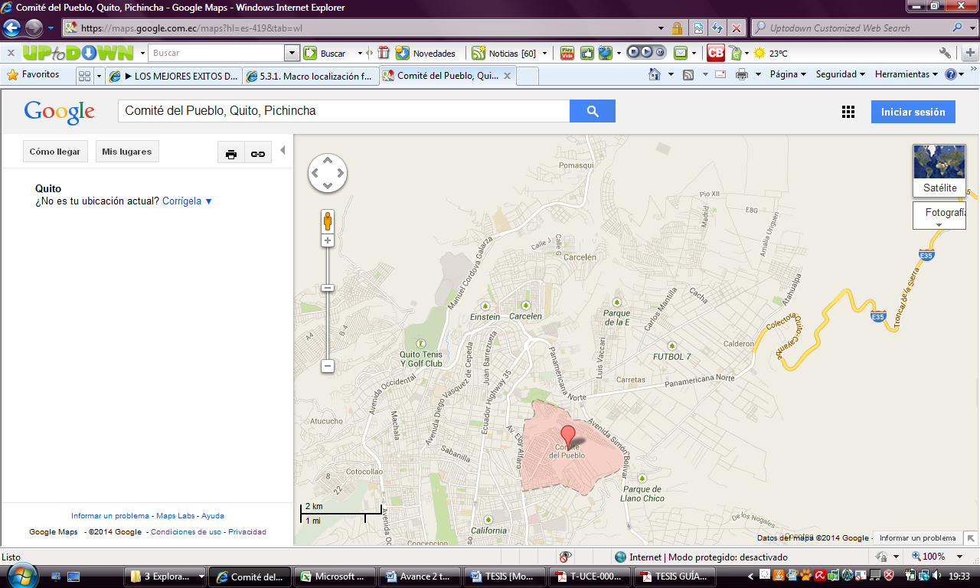
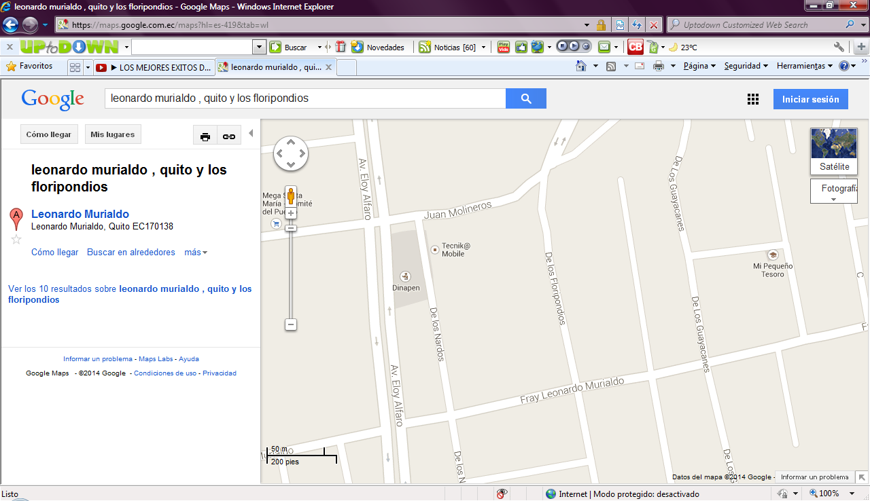
Macrolocalización y Microlocalización
REGION | PROVINCIA | CANTON | ZONA
Sierra | Pichincha | Quito | Comité del Pueblo

Slide 23
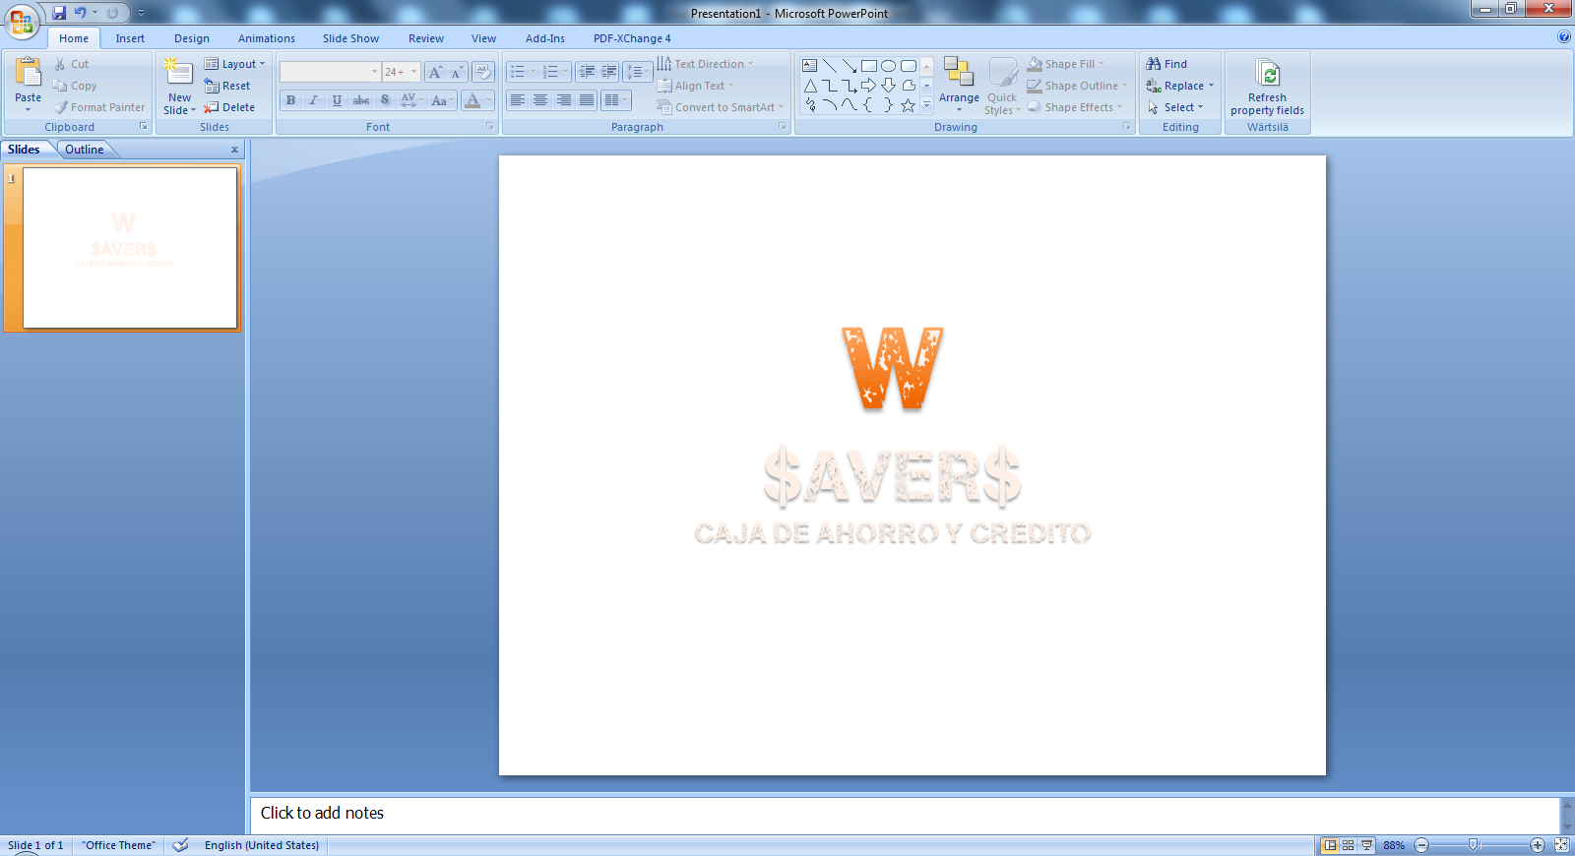
LOGOTIPO Y SLOGAN
Hacer que tus ahorros te brinden un futuro más confiable es nuestro reto, el tuyo es ayudarnos a lograrlo

Slide 24
ESTRUCTURA ORGANIZACIONAL
Asamblea General
Directorio
Consejo de Vigilancia
Comité de Crédito
Promotores

Slide 25

CONCLUSIONES
Promueven una cultura de ahorro
No cuentan con mecanismos de ahorro
Fuentes de financiamiento
Objeto de retención

Slide 26

RECOMENDACIONES
Optimizar
Crear la Caja de Ahorro y Crédito “W Savers”
Contribuir
Fomentar la comunicación

Slide 27
GRACIAS

